Slide 1
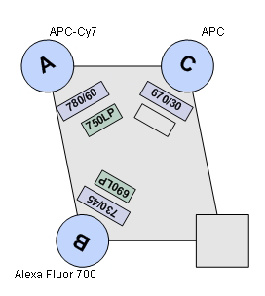
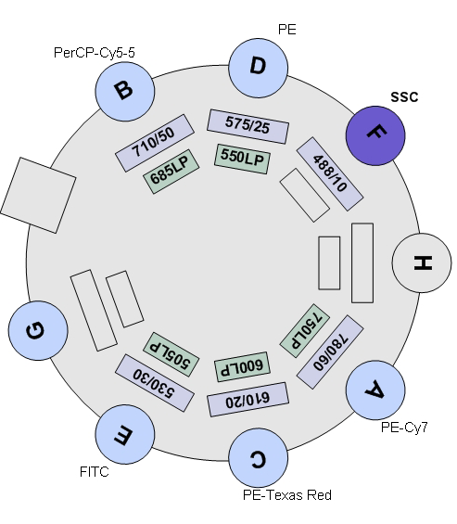
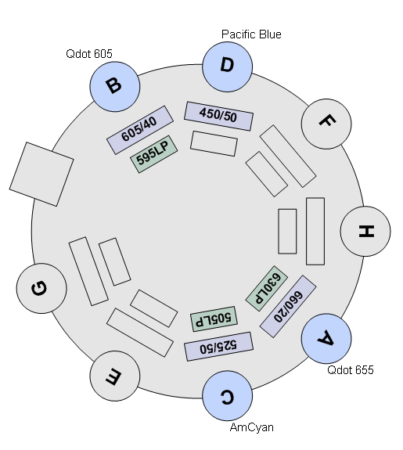
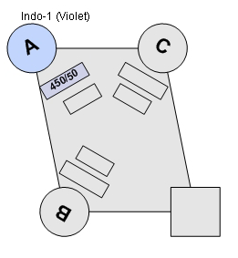
VMI Fortessa
RED
640
Blue
488
BUV 737
Violet
405
740/35
690LP
UV
355
379/28
BUV 395

